Slide 1
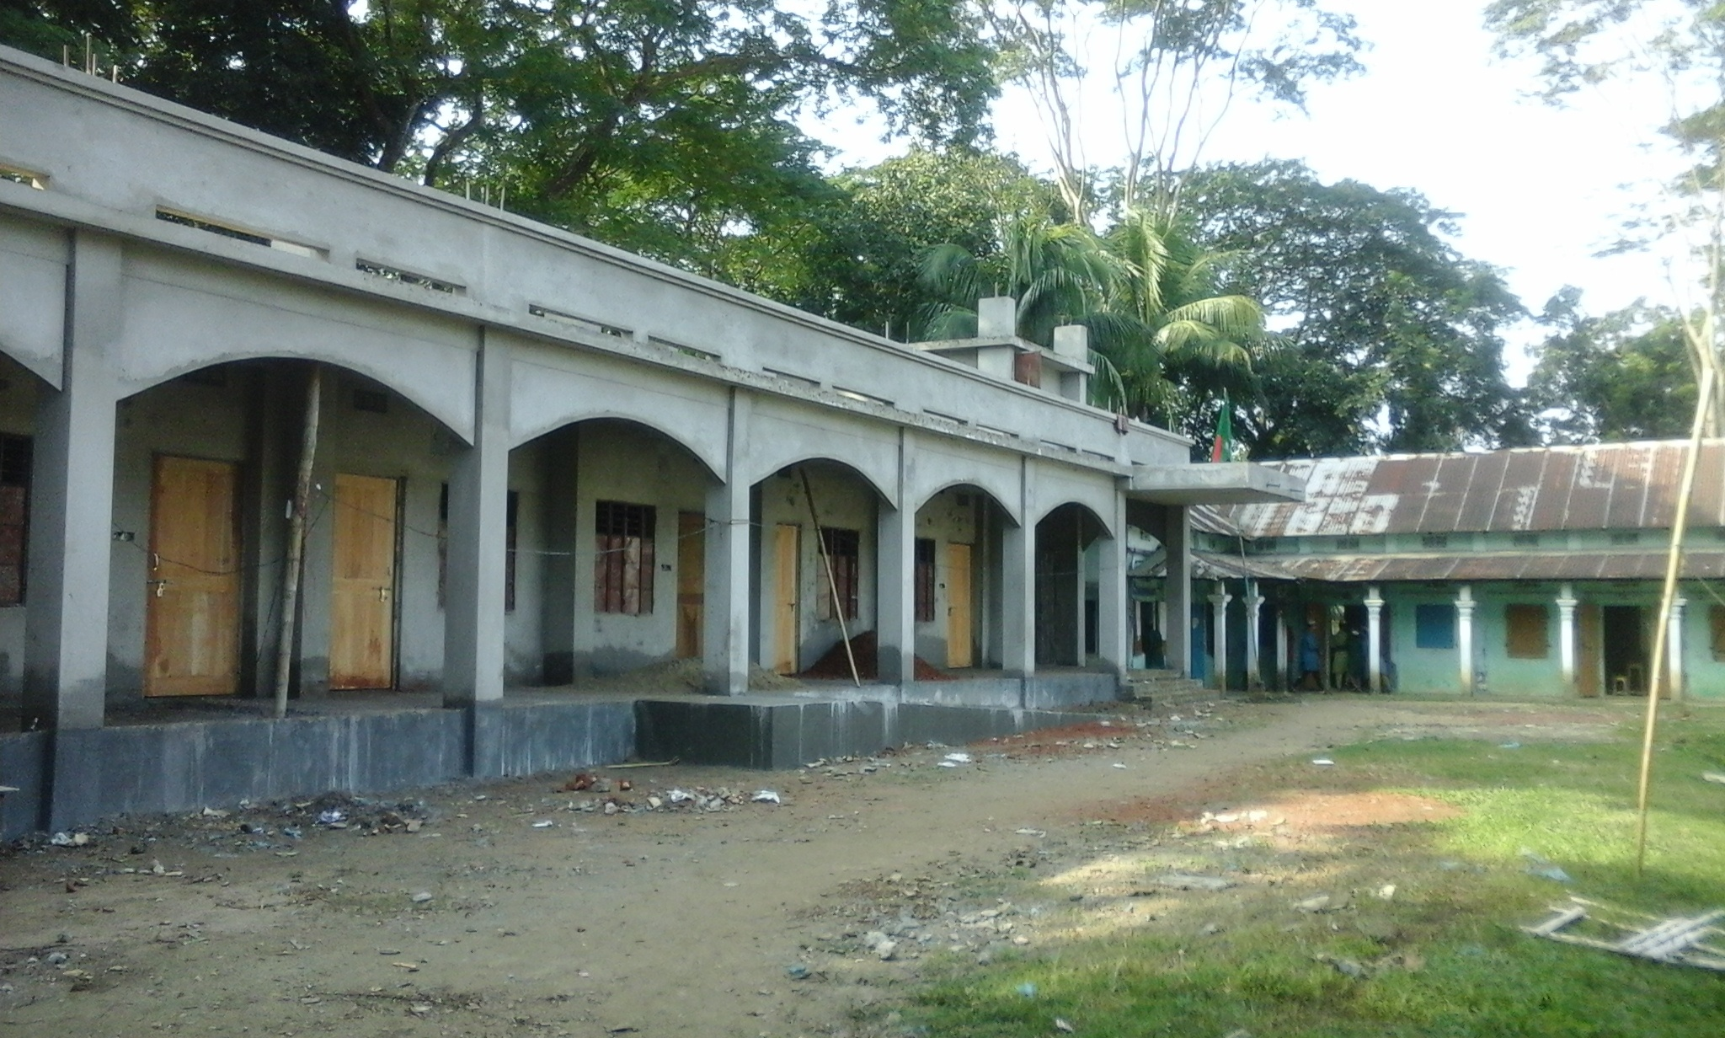
স্বা
গ
ত
ম
সোনামনিরা তোমরা কেমন আছো
3:03:02 PM
মাওলানা সেলিম হোসাইন সহকারি মৌলভি সিংচাপইড় আলিম মাদ্রাসা।
Page no.1

Slide 2
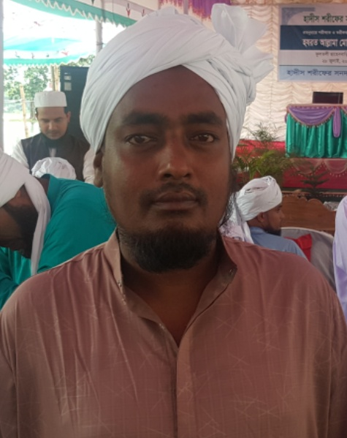
শিক্ষক পরিচিতি
মোঃ সেলিম হোসাইন
সহকারী মৌলভি
সিংচাপইড় ইসলামিয়া আলিম মাদ্রাসা ছাতক, সু্নামগঞ্জ
E-mail: salimhossainsp@gmail.com
মোবাইল০১৭১২৩৯৭৯০৯/০১৭২৬৯৮৩৭৯৬
8/17/2020
3:03:03 PM
মাওলানা সেলিম হোসাইন সহকারি মৌলভি সিংচাপইড় আলিম মাদ্রাসা।
Page no.2
Page no.2
মাওলানা সেলিম হোসাইন সহকারি মৌলভি সিংচাপইড় আলিম মাদ্রাসা।

Slide 3
পাঠ পরিচিতি
শ্রেণিঃ সপ্তম বিষয়ঃ কোরআন
(খ) আখলাকে যামিমা বা অসৎ চরিত্র
৪র্থ পাঠ
সময়ঃ ৪০ মিনিট
তারিখঃ সোমবার, 17 আগস্ট 2020
3:03:03 PM
মাওলানা সেলিম হোসাইন সহকারি মৌলভি সিংচাপইড় আলিম মাদ্রাসা।
Page no.3

Slide 4
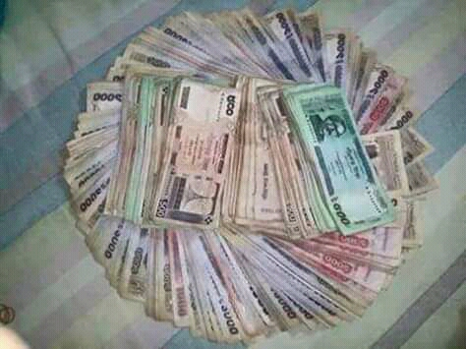
নীচের চিত্রগুলো লক্ষ্য কর।
3:03:05 PM
মাওলানা সেলিম হোসাইন সহকারি মৌলভি সিংচাপইড় আলিম মাদ্রাসা।
Page no.4

Slide 5
আজকের পাঠ
জুলুম
সোমবার, 17 আগস্ট 2020
3:03:05 PM
মাওলানা সেলিম হোসাইন সহকারি মৌলভি সিংচাপইড় আলিম মাদ্রাসা।
Page no.5

Slide 6
শিখণফল
এই পাঠ শেষে আমরা জানবো…....…............
১। জুলুমের পরিচয়।
২। জুলুমের প্রকারভেদ।
৩। ক্ষমা ও প্রতিশোধ গ্রহণের সুষম ফয়সালা।
সোমবার, 17 আগস্ট 2020
3:03:05 PM
মাওলানা সেলিম হোসাইন সহকারি মৌলভি সিংচাপইড় আলিম মাদ্রাসা।
Page no.6

Slide 7
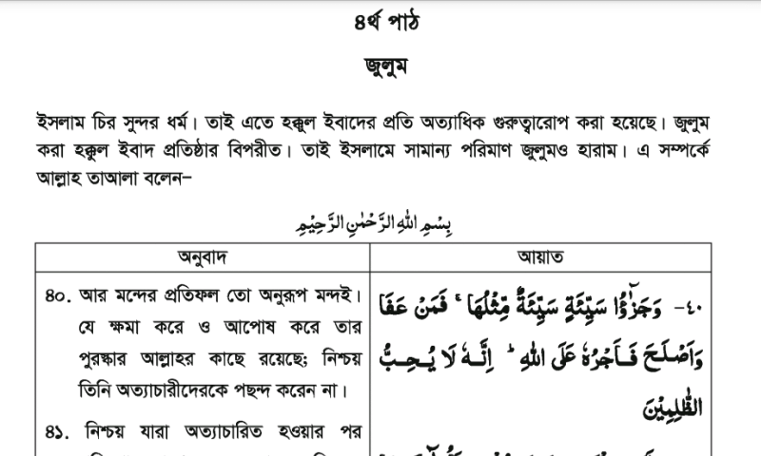
সোমবার, 17 আগস্ট 2020
3:03:05 PM
মাওলানা সেলিম হোসাইন সহকারি মৌলভি সিংচাপইড় আলিম মাদ্রাসা।
Page no.7

Slide 8
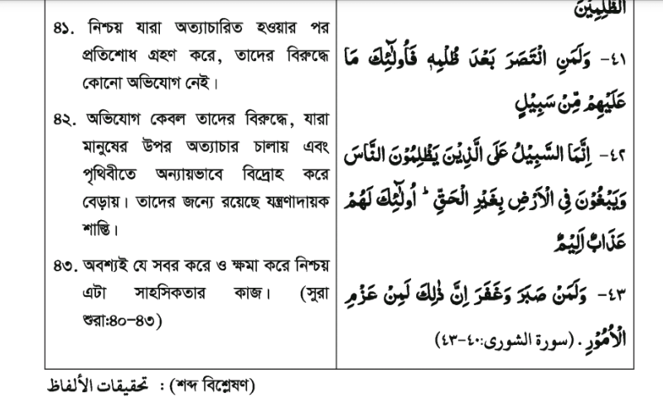
সোমবার, 17 আগস্ট 2020
3:03:05 PM
মাওলানা সেলিম হোসাইন সহকারি মৌলভি সিংচাপইড় আলিম মাদ্রাসা।
Page no.8

Slide 9
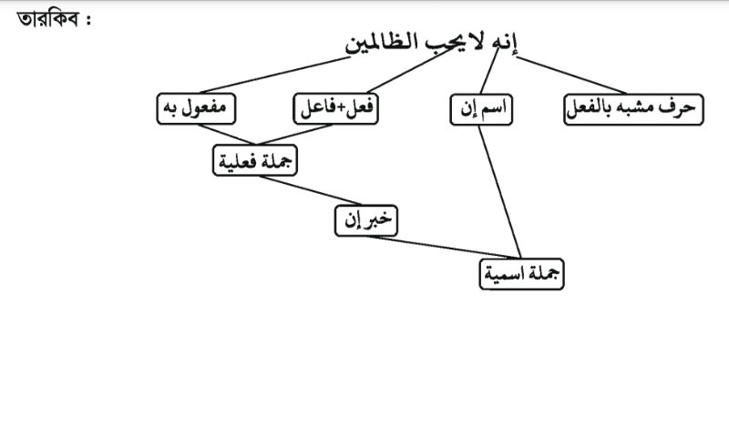
সোমবার, 17 আগস্ট 2020
3:03:05 PM
মাওলানা সেলিম হোসাইন সহকারি মৌলভি সিংচাপইড় আলিম মাদ্রাসা।
Page no.9

Slide 10
সোমবার, 17 আগস্ট 2020
3:03:05 PM
মাওলানা সেলিম হোসাইন সহকারি মৌলভি সিংচাপইড় আলিম মাদ্রাসা।
Page no.10

Slide 11
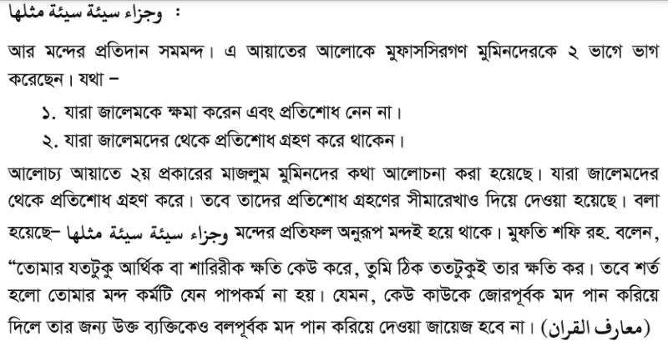
সোমবার, 17 আগস্ট 2020
3:03:05 PM
মাওলানা সেলিম হোসাইন সহকারি মৌলভি সিংচাপইড় আলিম মাদ্রাসা।
Page no.11

Slide 12
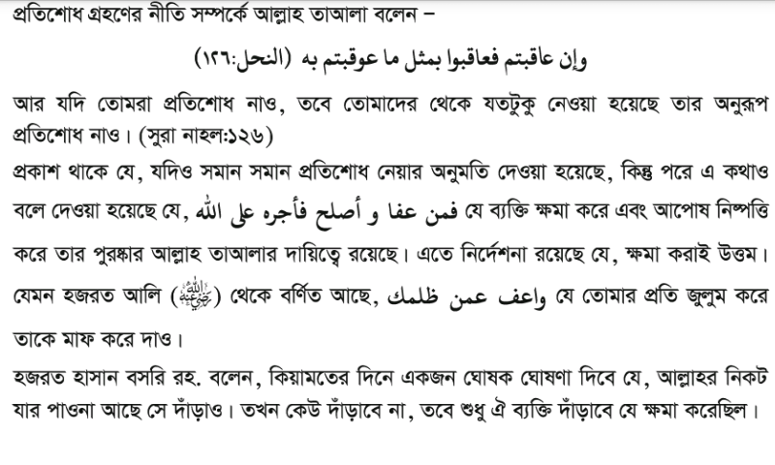
সোমবার, 17 আগস্ট 2020
3:03:05 PM
মাওলানা সেলিম হোসাইন সহকারি মৌলভি সিংচাপইড় আলিম মাদ্রাসা।
Page no.12

Slide 13
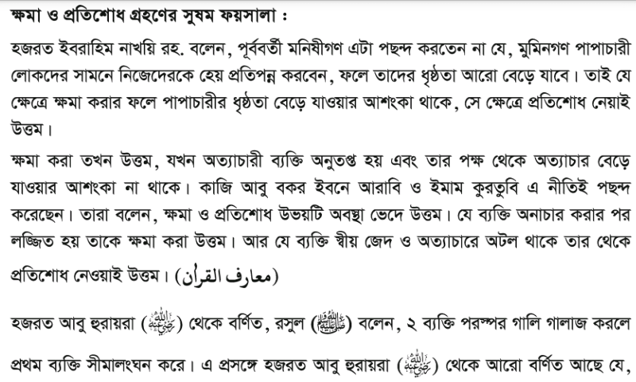
সোমবার, 17 আগস্ট 2020
3:03:05 PM
মাওলানা সেলিম হোসাইন সহকারি মৌলভি সিংচাপইড় আলিম মাদ্রাসা।
Page no.13

Slide 14
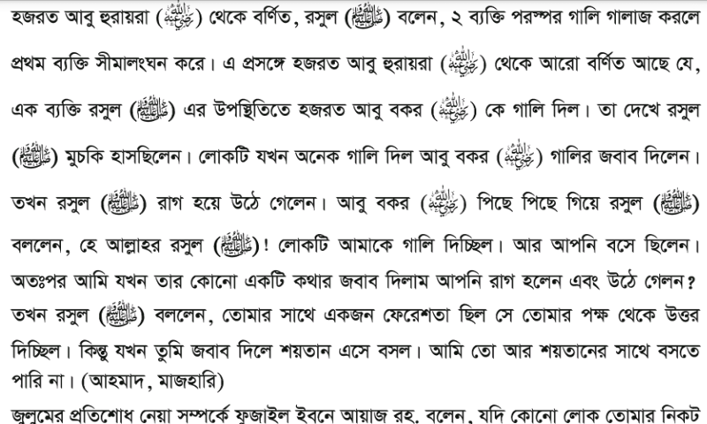
সোমবার, 17 আগস্ট 2020
3:03:05 PM
মাওলানা সেলিম হোসাইন সহকারি মৌলভি সিংচাপইড় আলিম মাদ্রাসা।
Page no.14

Slide 15
3:03:05 PM
মাওলানা সেলিম হোসাইন সহকারি মৌলভি সিংচাপইড় আলিম মাদ্রাসা।
সোমবার, 17 আগস্ট 2020
মাওলানা সেলিম হোসাইন সহকারি মৌলভি সিংচাপইড় আলিম মাদ্রাসা।
Page no.15
সোমবার, 17 আগস্ট 2020

Slide 16
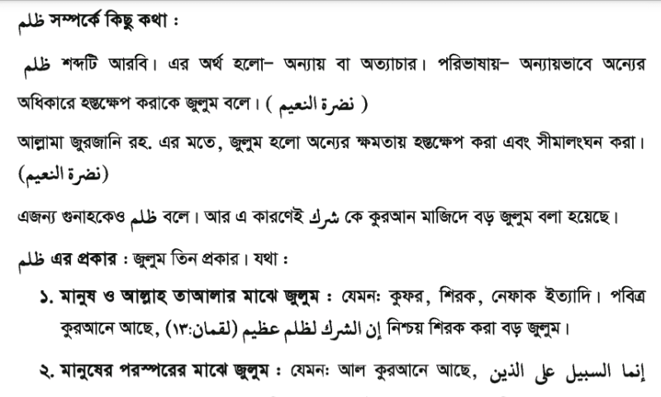
সোমবার, 17 আগস্ট 2020
3:03:05 PM
মাওলানা সেলিম হোসাইন সহকারি মৌলভি সিংচাপইড় আলিম মাদ্রাসা।
Page no.16

Slide 17
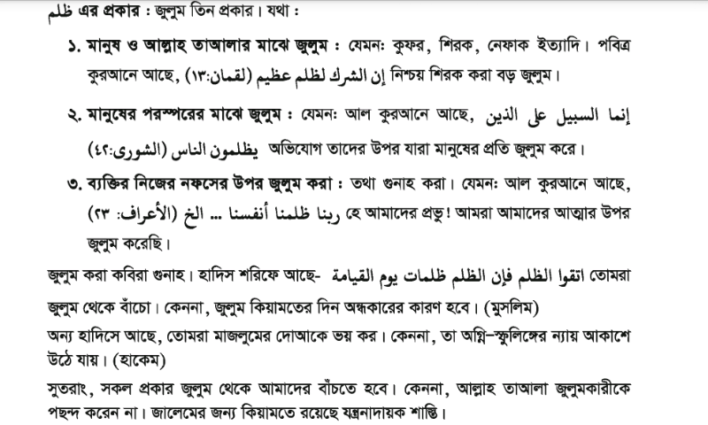
সোমবার, 17 আগস্ট 2020
3:03:05 PM
মাওলানা সেলিম হোসাইন সহকারি মৌলভি সিংচাপইড় আলিম মাদ্রাসা।
Page no.17

Slide 18
একক কাজ
জুলুমের সংজ্ঞা লিখ।
সোমবার, 17 আগস্ট 2020
3:03:05 PM
মাওলানা সেলিম হোসাইন সহকারি মৌলভি সিংচাপইড় আলিম মাদ্রাসা।
Page no.18

Slide 19
সোমবার, 17 আগস্ট 2020
3:03:05 PM
মাওলানা সেলিম হোসাইন সহকারি মৌলভি সিংচাপইড় আলিম মাদ্রাসা।
Page no.19

Slide 20
মূল্যায়ন
সোমবার, 17 আগস্ট 2020
3:03:05 PM
মাওলানা সেলিম হোসাইন সহকারি মৌলভি সিংচাপইড় আলিম মাদ্রাসা।
Page no.20

Slide 21
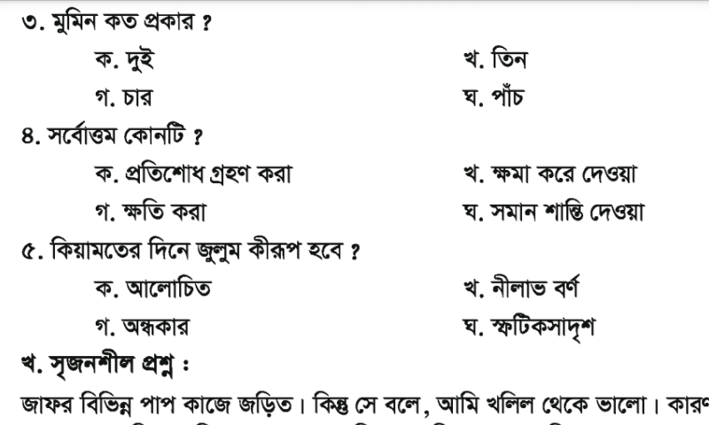
মূল্যায়ন
সোমবার, 17 আগস্ট 2020
3:03:05 PM
মাওলানা সেলিম হোসাইন সহকারি মৌলভি সিংচাপইড় আলিম মাদ্রাসা।
Page no.21

Slide 22
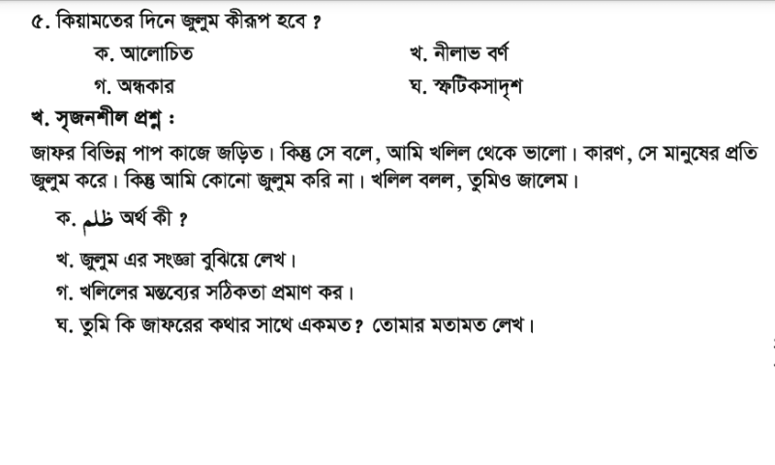
বাড়ির কাজ
সোমবার, 17 আগস্ট 2020
3:03:06 PM
মাওলানা সেলিম হোসাইন সহকারি মৌলভি সিংচাপইড় আলিম মাদ্রাসা।
Page no.22

Slide 23
সবাইকে
আসসালামু আলাইকুম ওয়া রাহমাতুল্লাহ
ধন্যবাদ
খোদা হাফিয
সোমবার, 17 আগস্ট 2020
3:03:06 PM
মাওলানা সেলিম হোসাইন সহকারি মৌলভি সিংচাপইড় আলিম মাদ্রাসা।
Page no.23

